Slide 1

Cum creăm un eveniment pe Facebook?
Notes:
First biannual Reunion of Chiefs of Culture Departments

Slide 2
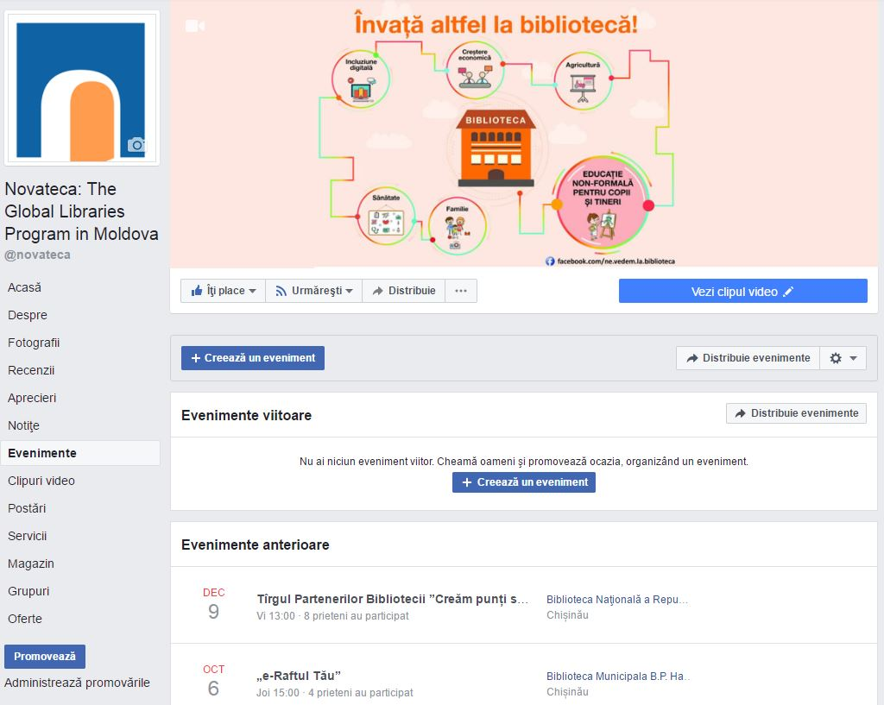
Pasul 1: Intrăm la secțiunea „Evenimente” (meniul din stânga ecranului)

Slide 3
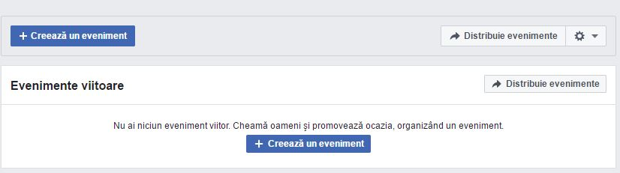
Pasul 2: Apăsăm butonul „Creează un eveniment”

Slide 4
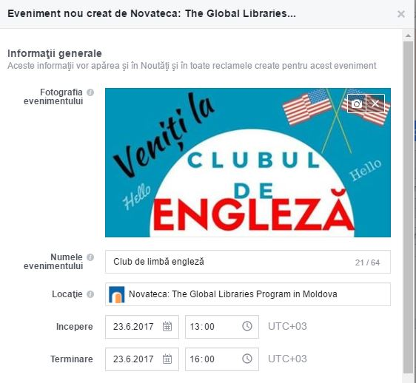
Pasul 3: Includem detaliile evenimentului în fereastra care apare - denumirea, locația, data și orele de desfășurare, încărcăm poza de copertă

Slide 5
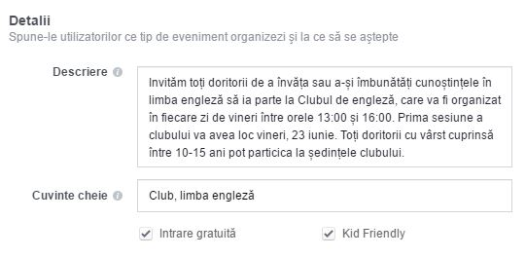
Pasul 4: Continuăm prin introducerea altor detalii în aceeași fereastră - descrierea detaliată a evenimentului, etc.

Slide 6
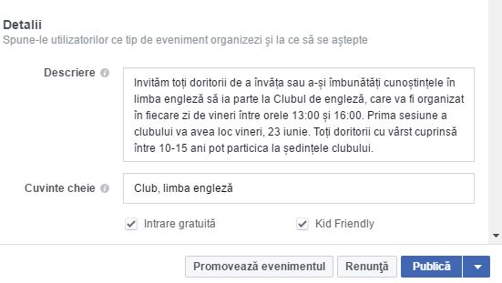
Pasul 5: După ce am introdus toată informația necesară, publicăm evenimentul pe pagina Facebook, apăsând butonul „Publică”

Slide 7

Felicitări! Evenimentul dvs. a fost creat și va apărea pe pagina de Facebook a bibliotecii

